Slide 1


Slide 2
Как учились на Руси?
Пословицы - подсказки

Slide 3
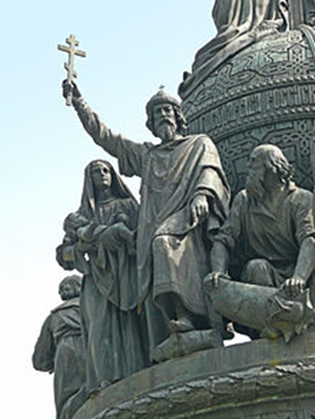
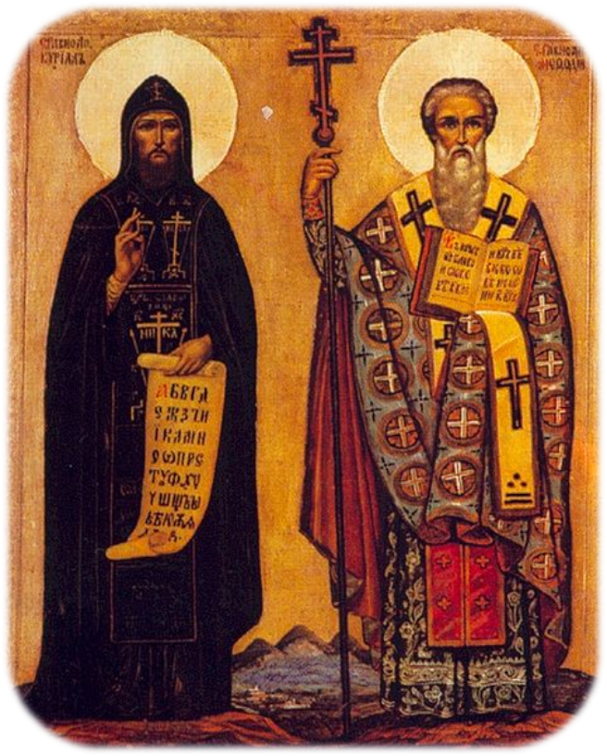

Сперва Аз да Буки, а потом и науки
Крещение Руси Киевским князем Владимиром. 988 г.
Кирилл и Мефодий

Slide 4
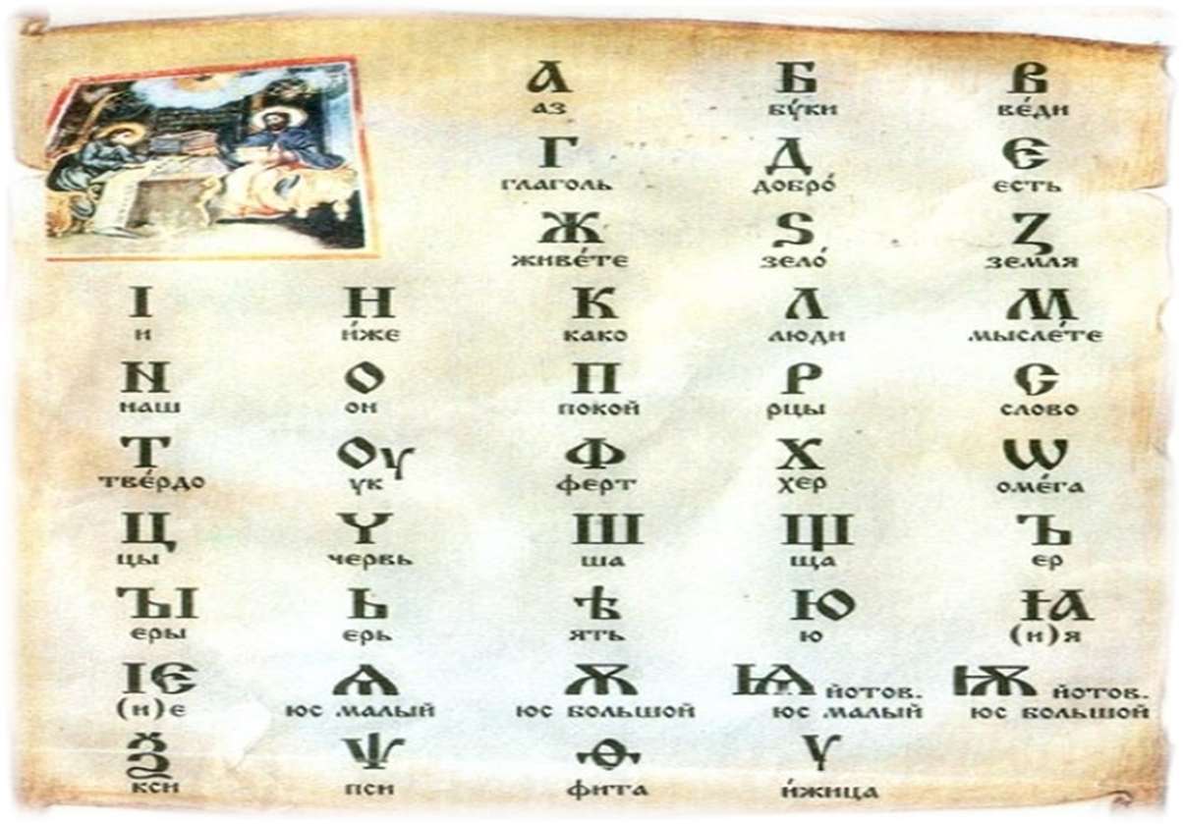
Азбуку учат, на всю избу кричат

Slide 5
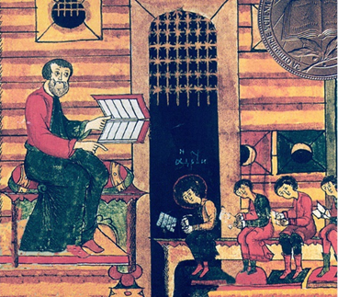
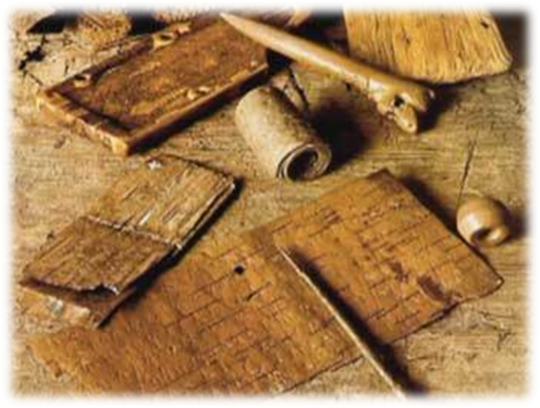
Мнится, писание легкое дело, пишут два перста, а болит все тело

Slide 6
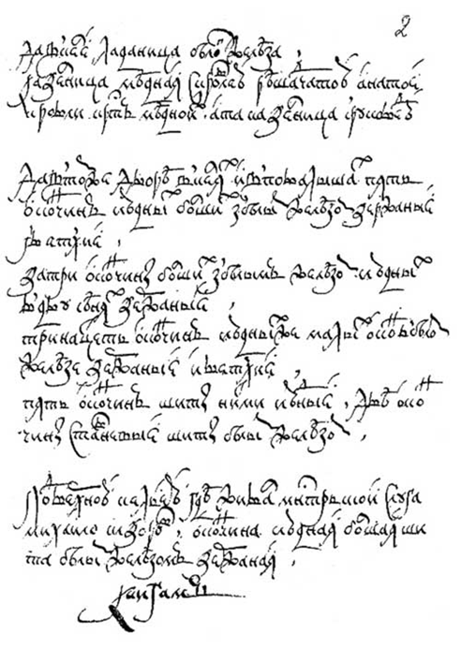
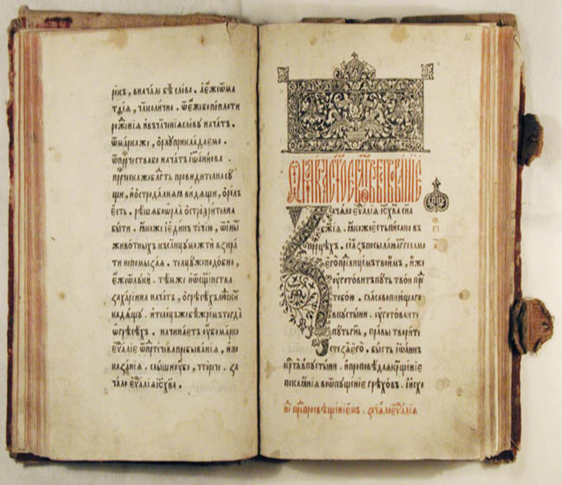
Что написано пером, не вырубить топором
Рукопись

Slide 7
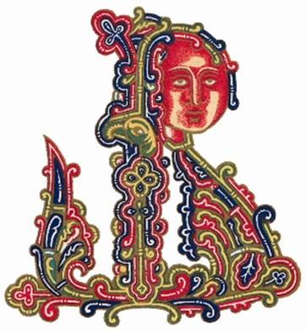
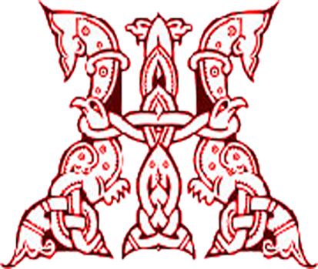
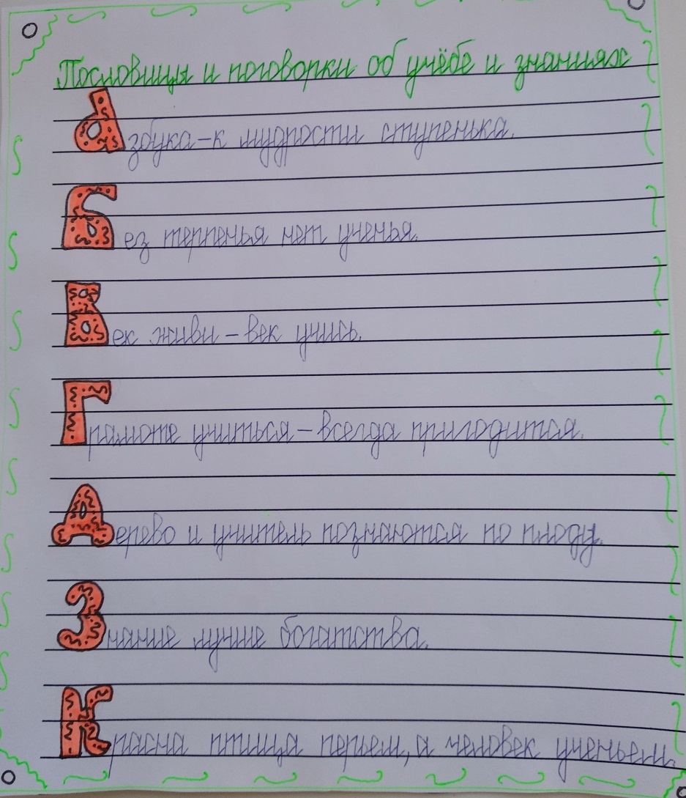
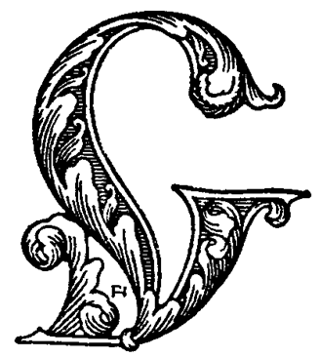
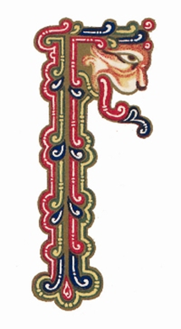
Древнерусские буквицы – свидетельство уважения к книге

